Slide 1
1.6 Continuité et asymptote
Cours 6

Slide 2
Au dernier cours, nous avons vu
L’indétermination
près de zéro
= ???
Techniques pour lever l’indétermination
près de zéro
Factorisation.
Division polynomiale.
Mettre sur le même dénominateur.
Multiplier par le conjugué.

Slide 3
Définition de la continuité
Vérification de la continuité
Indétermination et
Asymptote

Slide 4
Le mot continu fait partie du vocabulaire standard.
Habituellement on a une idée intuitive de ce qu’est une fonction continue.
Une fonction qu’on peut tracer sans lever le crayon.

Slide 5
Habituellement, les définitions qui incluent des mots genre «crayon», sont assez difficiles à utiliser mathématiquement.
On veut donc une définition qui soit mathématiquement rigoureuse.
Pour définir la continuité d’une fonction en un point x = a commençons par regarder ce qui nous fait lever le crayon.
Ensuite, on le traduira en terme mathématique moins ambigu.

Slide 6
Un trou
Un trou décalé

Slide 7
Une asymptote
Un saut

Slide 8
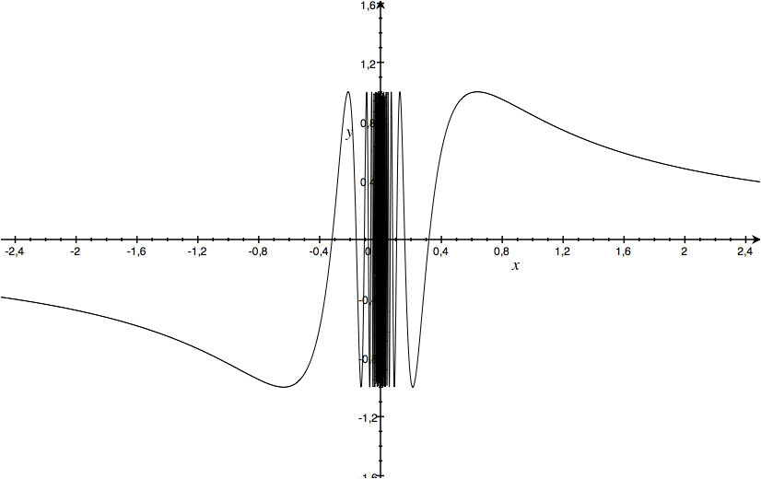
Une oscillation folle

Slide 9
Faites les exercices suivants
Section 1.6 # 32

Slide 10
Donc si on veut éliminer ces cas il suffit de dire qu’une fonction qui est continue en x = a doit
1)

Slide 11
2)
3)

Slide 12
Définition:
Une fonction f(x) est continue en x = a si
1)
2)
3)
Remarque:
Ces trois conditions peuvent être remplacées par la
dernière, car si on a que
cette égalité sous entend que

Slide 13
Définition:
On dit qu’une fonction f(x) est continue sur un intervalle si la fonction est continue pour toutes valeurs de x prise dans cet intervalle.
Définition:
On dit qu’une fonction est continue si elle est continue pour toutes valeurs de x.

Slide 14
Faites les exercices suivants
Section 1.6 # 33 et 34

Slide 15
Remarque:
La première chose à vérifier dans l’exploration de la continuité d’une fonction est de déterminer quels sont les points qui NE sont PAS dans le domaine.
C’est-à-dire les valeurs, a, de x tel que

Slide 16
Remarque:
Au cours 3, on avait conclu, à la suite des théorèmes sur les limites que pour toutes valeurs de a du domaine d’une fonction algébrique
Ce qui revient à dire que toute fonction algébrique est continue sur son domaine.

Slide 17
Faites les exercices suivants
Section 1.6 # 35

Slide 18
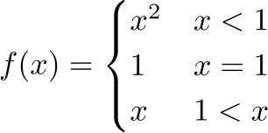
Exemple:
La fonction
est continue sur car et sont continue.
Reste à voir si elle est continue en 1.
1)
car
2)
3)
Donc f(x) est continue en 1.

Slide 19
Exemple:
1)
2)
Donc la fonction n’est pas continue en x = 2.

Slide 20
Faites les exercices suivants
Section 1.6 # 36

Slide 21
Asymptotes
On vient de voir que la limite nous a permis de définir rigoureusement un concept déjà connu, soit la continuité.
Et bien, la limite nous permet aussi de définir correctement le
concept d’asymptote.

Slide 22
Définition:
On dit que la fonction f(x) possède une asymptote
verticale en x = a si
ou
Définition:
On dit que la fonction f(x) possède une asymptote
horizontale en y = k si
ou
avec

Slide 23
Asymptote verticale
Asymptote horizontale

Slide 24
Ceci nous amène à chercher à évaluer des limites de la forme
Mais prendre des limites à l’infini fait apparaitre de nouvelles formes d’indétermination, soient
Pour ce genre de limite il y a, pour le moment, essentiellement qu’une façon de procéder.
C’est de mettre la plus grande puissance de x en évidence.

Slide 25
Exemple:
Exemple:

Slide 26
Bien qu’algébriquement on voit que ça fonctionne bien, on aurait pu raisonner ces problèmes plus simplement.
Lorsqu’on a un polynôme, le monôme du plus grand degré est le terme dominant vers plus ou moins l’infini.

Slide 27
Exemple:
Termes dominants
Termes négligeables
On peut donc «voir» directement la réponse.
Mais pour le moment, je vous demande tout de même de faire la démarche au complet.

Slide 28
Faites les exercices suivants
Section 1.6 # 42

Slide 29
Exemple:
Déterminer les asymptotes horizontales et verticales
de la fonction
Donc on a des asymptotes verticales en
et
Donc on a une asymptote horizontale en

Slide 30
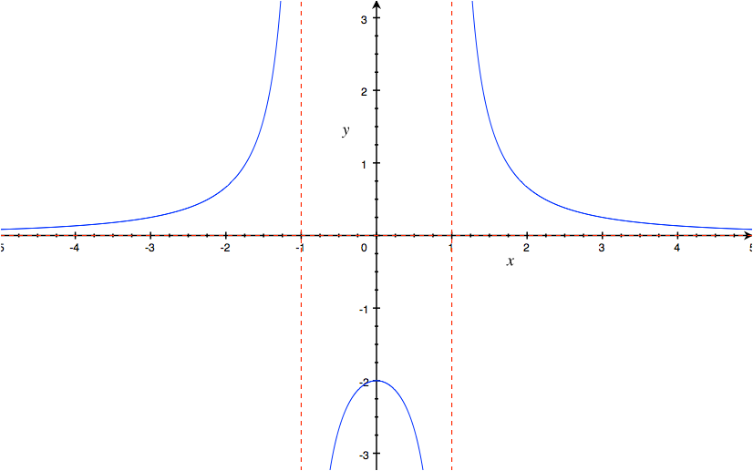

Slide 31
Faites les exercices suivants
Section 1.7 # 46

Slide 32
Aujourd’hui, nous avons vu
Continuité

Slide 33
Aujourd’hui, nous avons vu
Vérification de la continuité
Asymptotes
1)
Verticale
2)
ou
3)
Horizontale
ou
avec

Slide 34
Devoir:
Sections 1.6

